Slide 1
Вплив жорсткості несучого остова будівлі на напружений стан плитного фундаменту
Мета магістерської кваліфікаційної роботи: виявлення впливу жорсткості надфундаментної конструкції на напружено-деформований стан фундаментної плити і можливості спрощення розрахункової схеми надфундаментної будови.
Задачі дослідження:
1. Розглянути і проаналізувати декілька конструктивних схем будівель, що застосовуються на практиці, обрати серед них такі, які мають різну просторову жорсткість. Обрати для подальшого розгляду дві принципово різні за просторовою жорсткістю конструктивних схеми.
2. Скласти розрахункові моделі двох будівель з обраними конструктивними схемами для комплексного спільного розрахунку надземної будівлі, фундаментів і ґрунтової основи.
3. Виконати комплексний спільний розрахунок надземної будівлі, фундаментів і ґрунтової основи для двох обраних конструктивних схем при різних варіантах врахування надфундаментних конструкцій: без врахування надфундаментної будови; з врахуванням підземного або цокольного поверху; з повним врахуванням просторової жорсткості надфундаментної будови.
Проаналізувати відмінність напружено-деформованого стану конструктивних елементів розглянутих будівель при різних варіантах врахування надфундаментних конструкцій.
Виконати конструювання фундаментних плит і порівняльні кошторисні розрахунки.

Slide 2
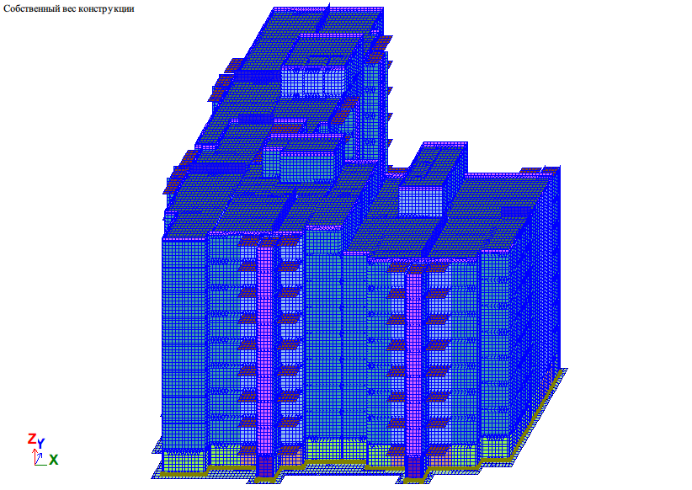
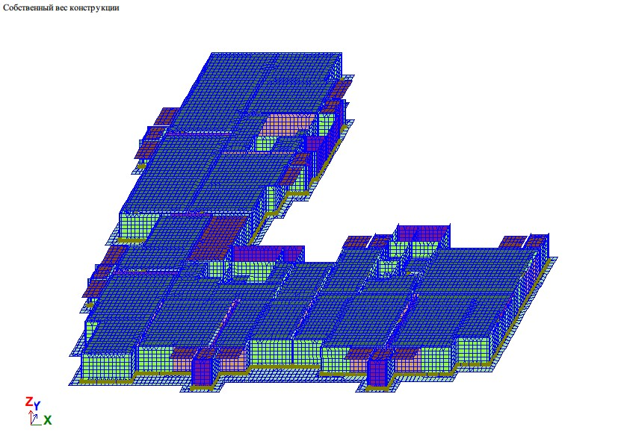
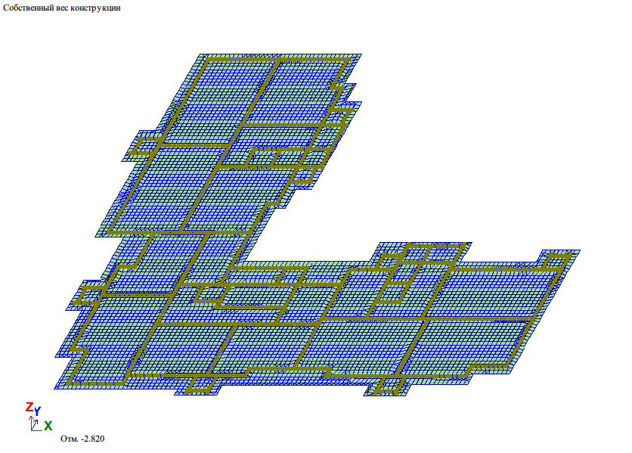
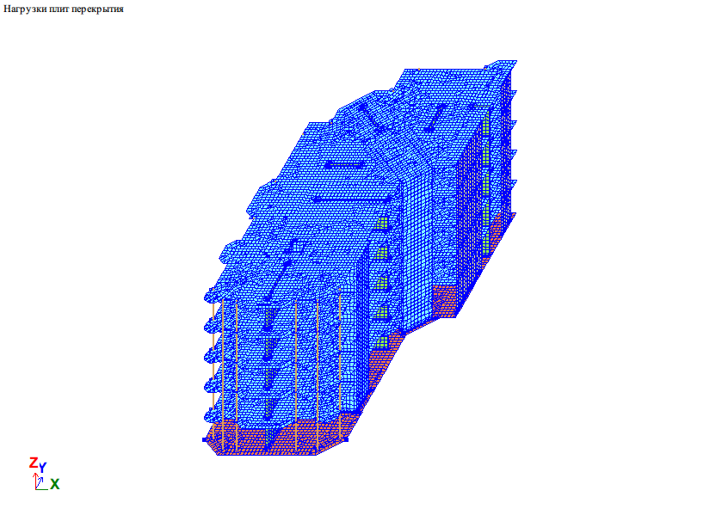
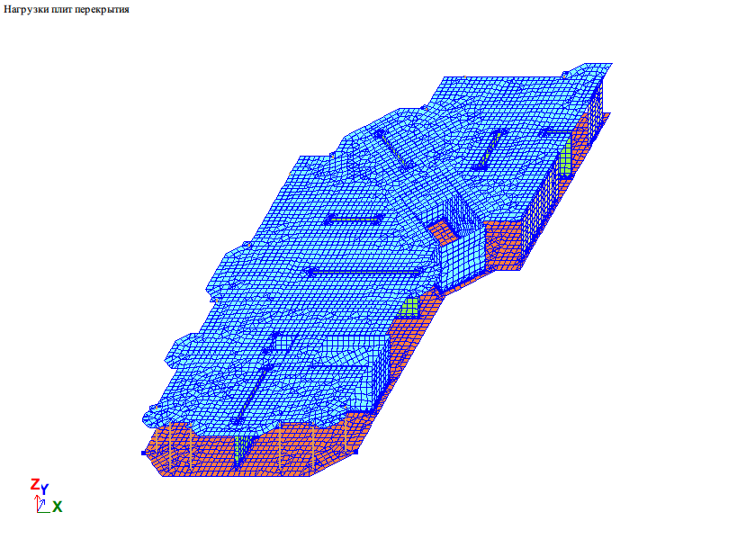
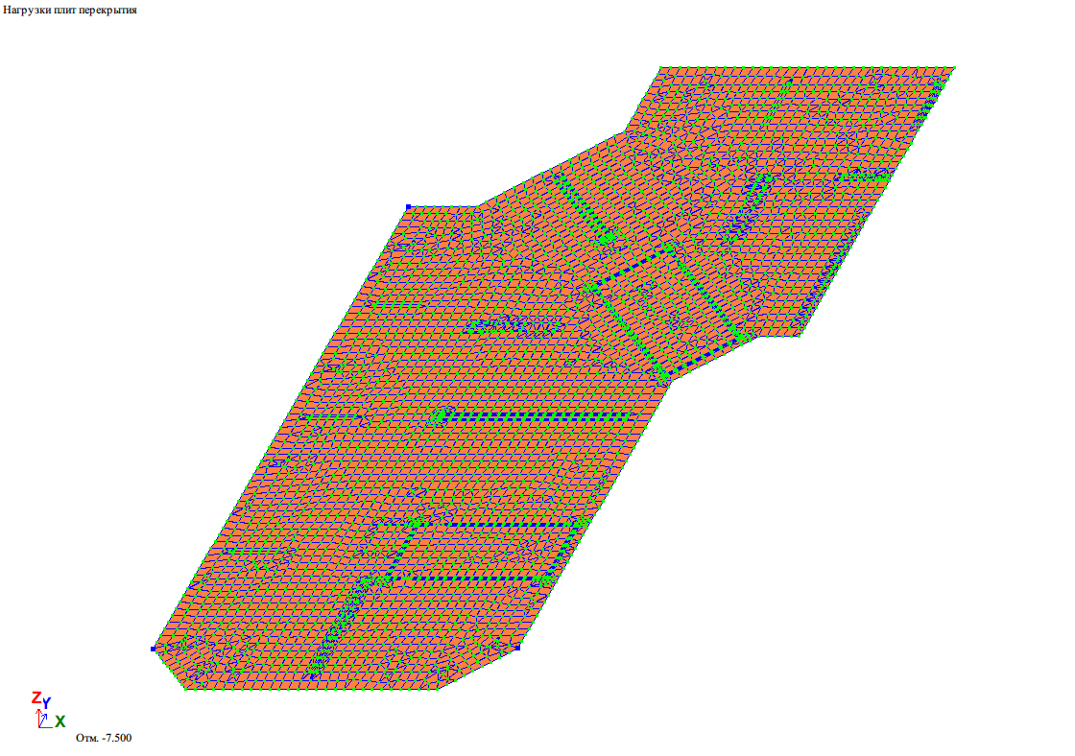
Повна модель
Плита з підвалом
Тільки плита
Безкаркасна будівля
Будівля з повним каркасом
Загальний вигляд моделі

Slide 3
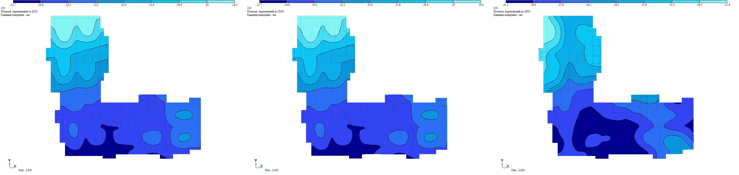
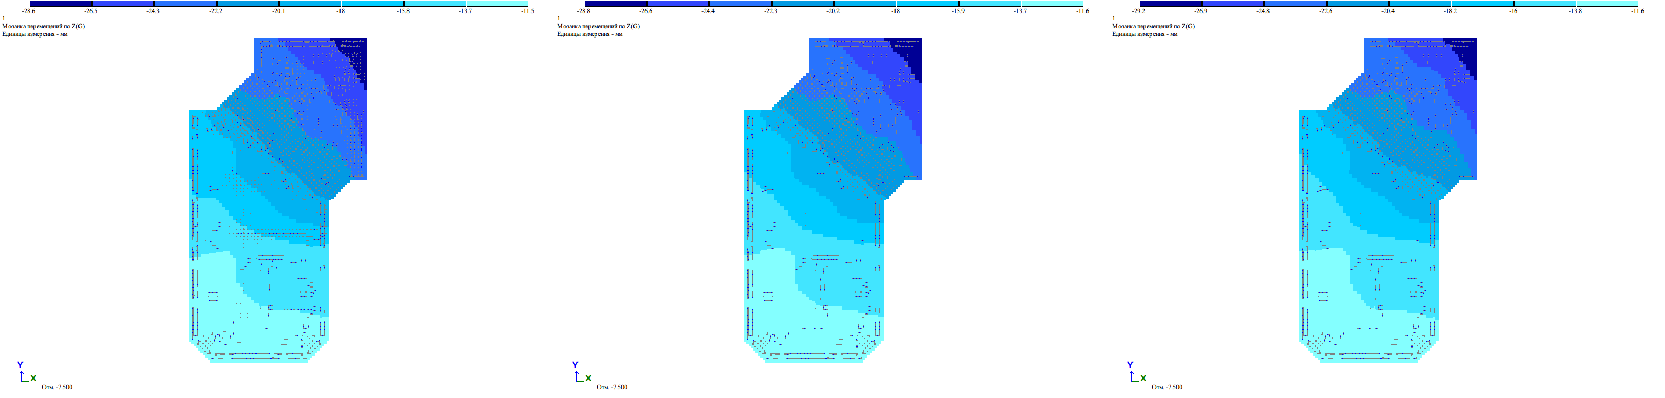
Повна модель
Плита з підвалом
Тільки плита
Безкаркасна будівля
Будівля з повним каркасом
Мозаїка переміщень по Z

Slide 4
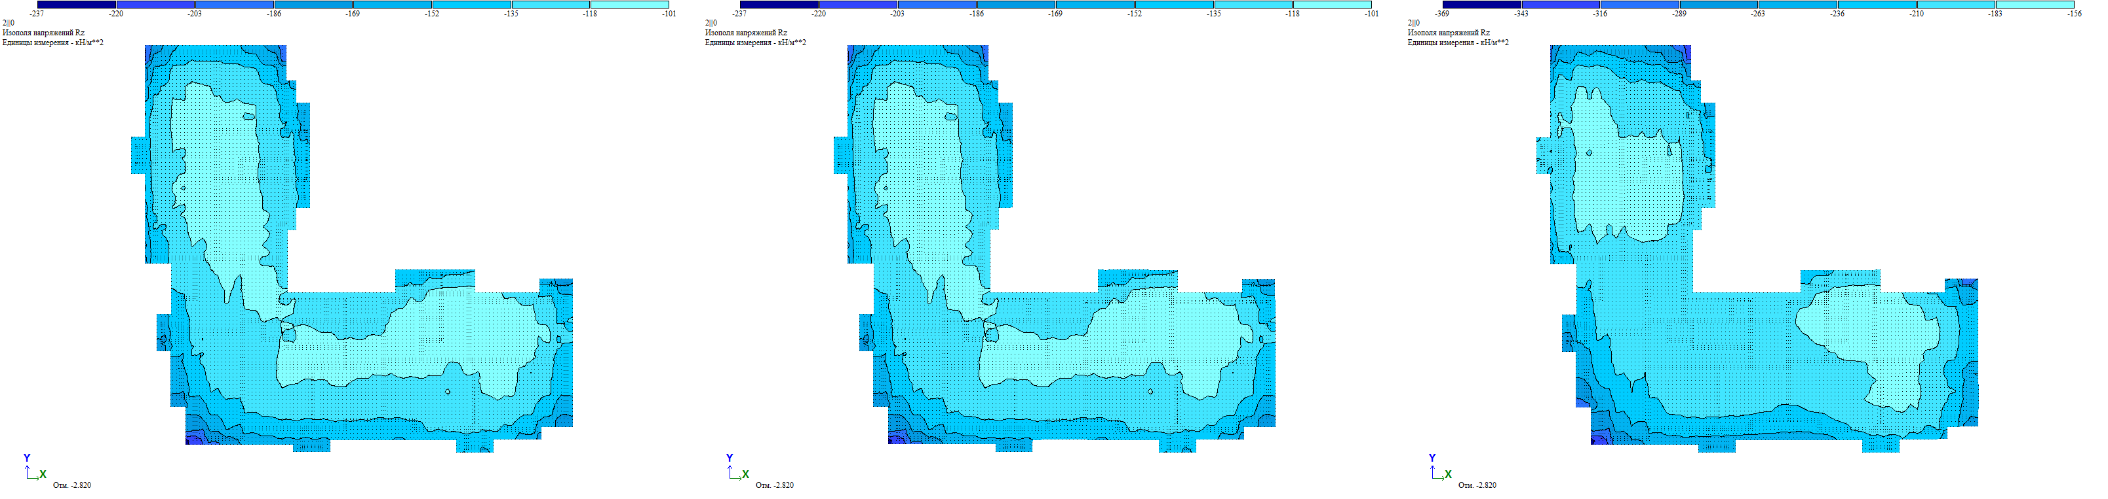
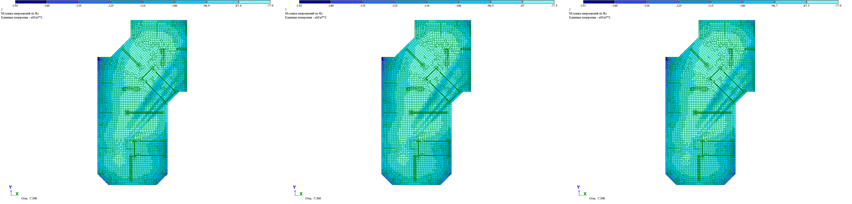
Повна модель
Плита з підвалом
Тільки плита
Безкаркасна будівля
Будівля з повним каркасом
Мозаїка напружень по Rz

Slide 5
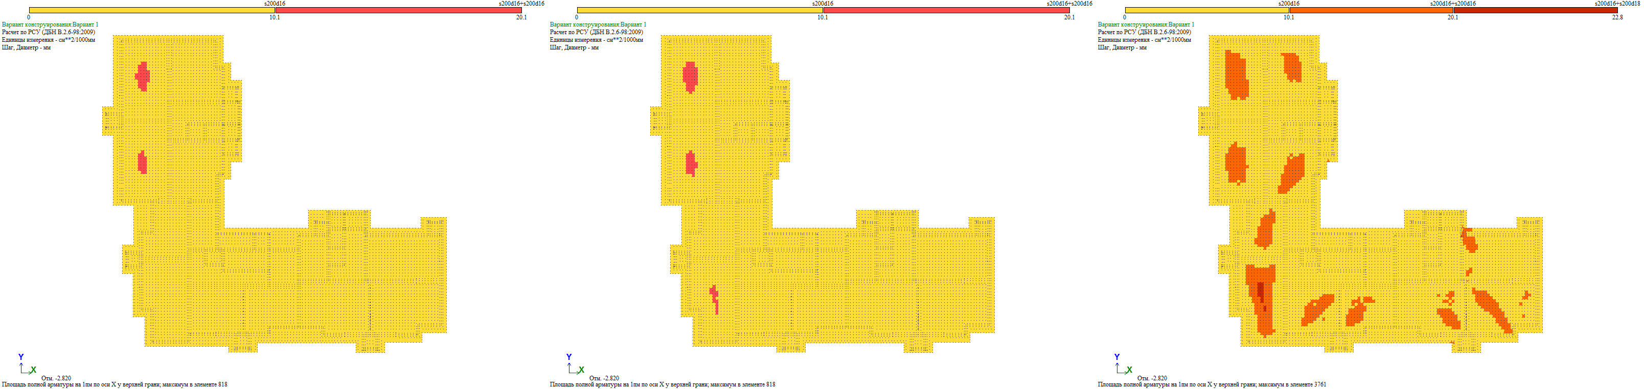
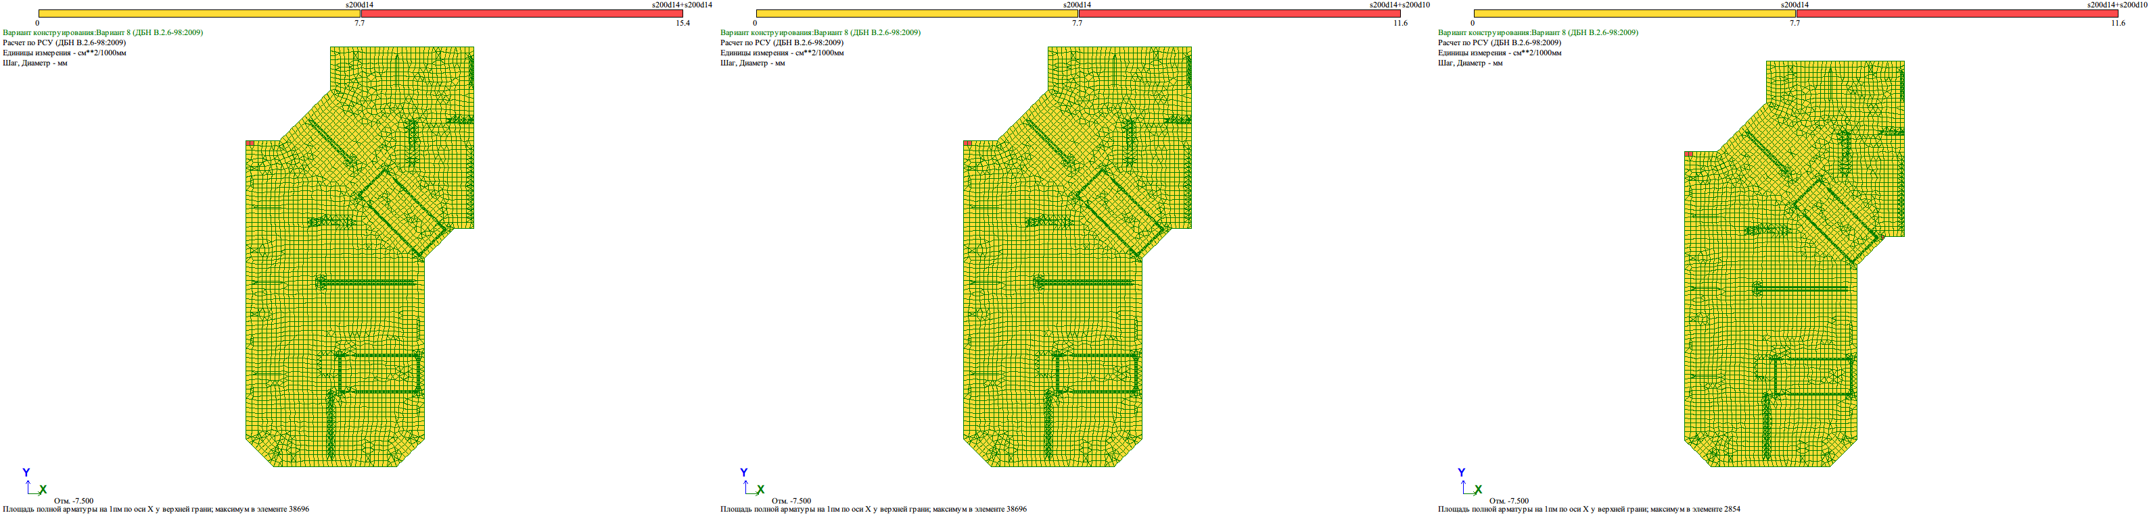
Повна модель
Плита з підвалом
Тільки плита
Безкаркасна будівля
Будівля з повним каркасом
Площа арматури у верхньої грані вздовж осі X

Slide 6
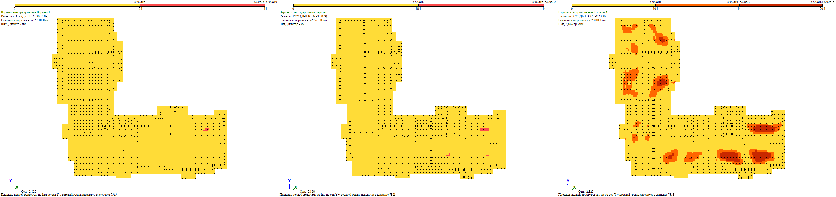

Повна модель
Плита з підвалом
Тільки плита
Безкаркасна будівля
Будівля з повним каркасом
Площа арматури у верхньої грані вздовж осі Y

Slide 7
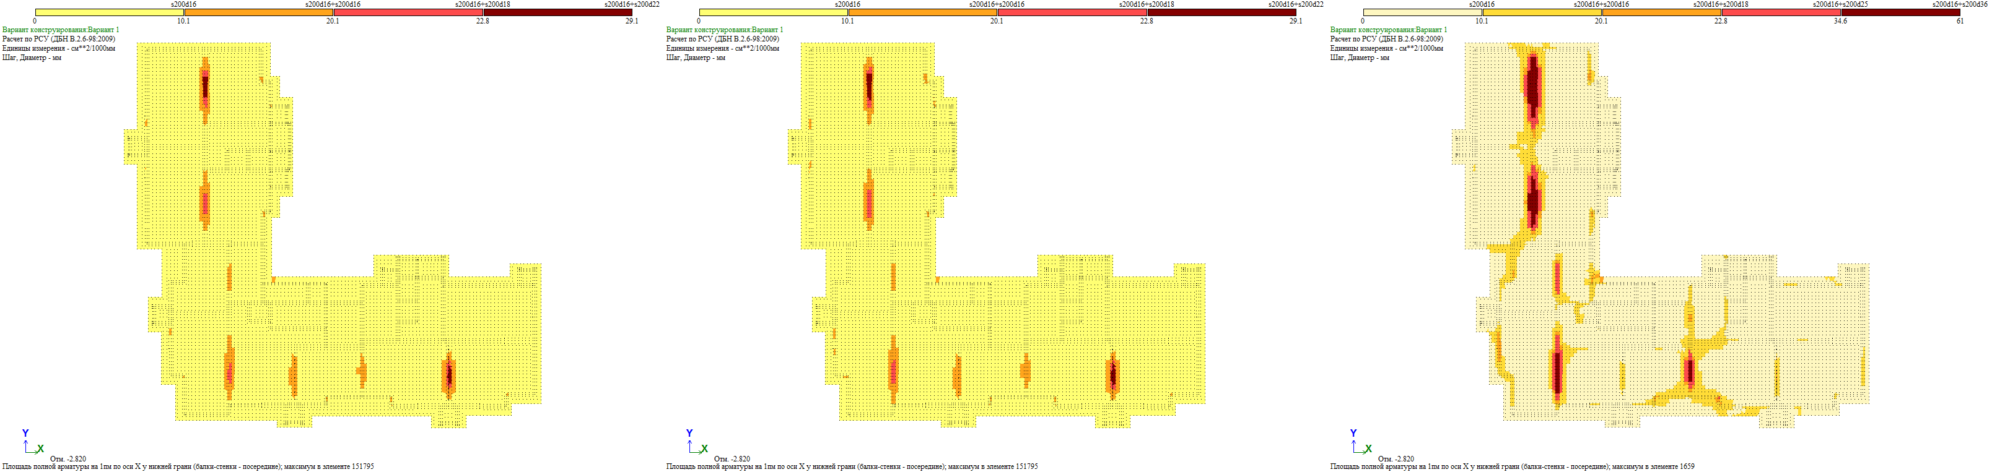
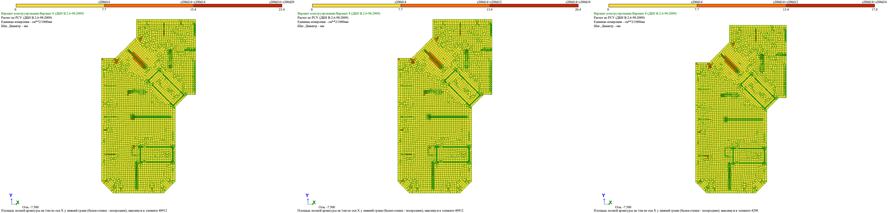
Повна модель
Плита з підвалом
Тільки плита
Безкаркасна будівля
Будівля з повним каркасом
Площа арматури у нижньої грані вздовж осі Х

Slide 8
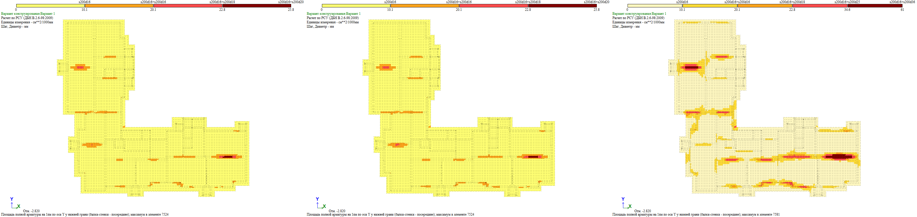
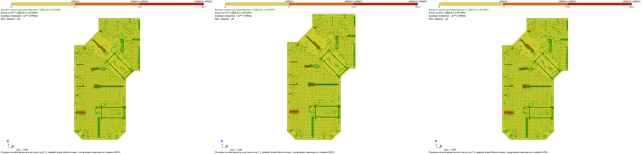
Повна модель
Плита з підвалом
Тільки плита
Безкаркасна будівля
Будівля з повним каркасом
Площа арматури у нижньої грані вздовж осі Y

Slide 9
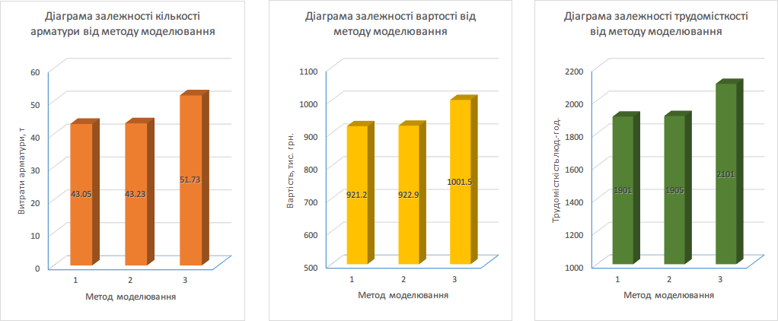
Кількість арматури, т
Вартість, тис. грн.
Трудомісткість, люд.-год.
Безкаркасна будівля
Номера стовпців на діаграмах:
Повна модель
Плита з підвалом
Тільки плита
Діаграми залежності вартості, кількості арматури
та трудомісткості влаштування плити від методу моделювання

Slide 10
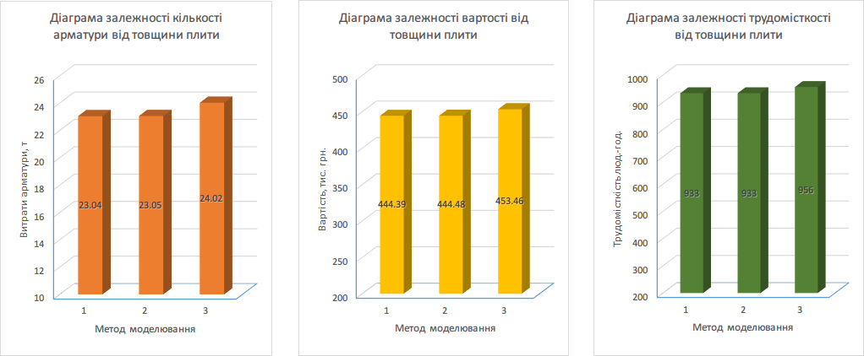
Кількість арматури, т
Вартість, тис. грн.
Трудомісткість, люд.-год.
Будівля з повним каркасом
Номера стовпців на діаграмах:
Повна модель
Плита з підвалом
Тільки плита
Діаграми залежності вартості, кількості арматури
та трудомісткості влаштування плити від методу моделювання

Slide 11
ВИСНОВКИ
Проведені дослідження напружено-деформований
впливу жорсткості стан фундаментної
надфундаментної
конструкції на
плити та
показники
витрат
матеріалів, вартість та трудомісткість показали:
1. Жорсткість надфундаментних конструкцій армування.
суттєво
впливає
на характер
Для безкаркасних будівель повне ігнорування жорсткості надфундаментних конструкцій призводить не тільки до значного переармування плити, але і до деякої якісної невідповідності армування, зокрема нижня арматура може бути недостатньою.
Для безкаркасних будівель неповне моделювання споруди дає адекватну якісну картину, але теж призводить до переармування.
Для каркасних будівель неповне моделювання споруди не вносить сутттєвих змін до конструктивного рішення у порівнянні з повним моделюванням.
При проектуванні фундаментних плит не рекомендується виконувати розрахунки без врахування несучого остова будівлі, це може призвести до неадекватного армування певних ділянок фундаментних плит.
Для каркасних будинків може бути використаний спрощений просторовий розрахунок з моделюванням лише підземної частини будівлі.
Для безкаркасних будівель рекомендується виконувати повне моделювання надфундаментних конструкцій, оскільки неповне моделювання призводить до перевитрат арматури.

